Slide 1
Note Looper
창업 연계 공학 설계 입문
AD Project
20181600 김진석
20181610 박민서

Slide 2
CONTENTS
01
02
03
04
미션 소개
트랙 및 부품,
차체 소개
스피커 작동
및 주행 영상
구현

Slide 3
01
미션 소개

Slide 4
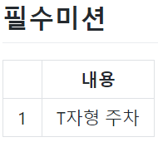
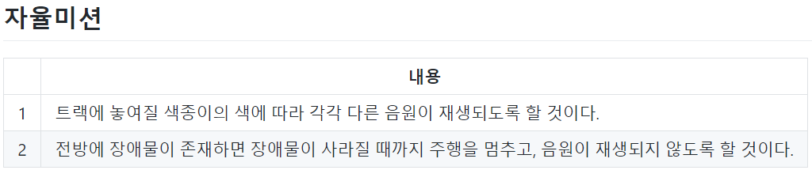
01.
미션 소개

Slide 5
02
트랙 및 부품, 차체 소개

Slide 6
02.
트랙 및 부품, 차체 소개
트랙
Red
Blue
Yellow
Green
Orange

Slide 7
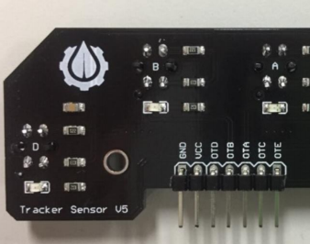
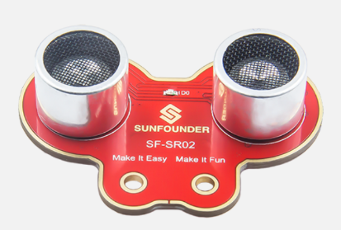
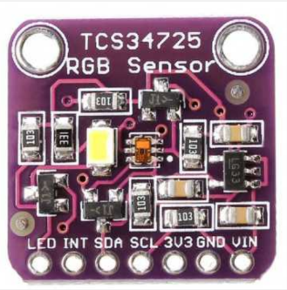
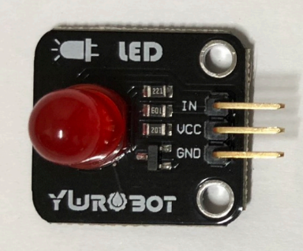
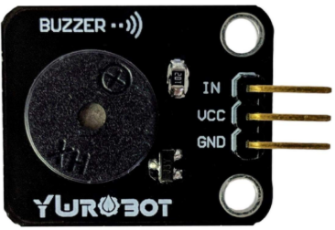
02.
트랙 및 부품, 차체 소개
사용한 센서
5 방향 추적 센서
초음파 센서
RGB 센서
LED (디버깅용)
Buzzer (디버깅용)

Slide 8
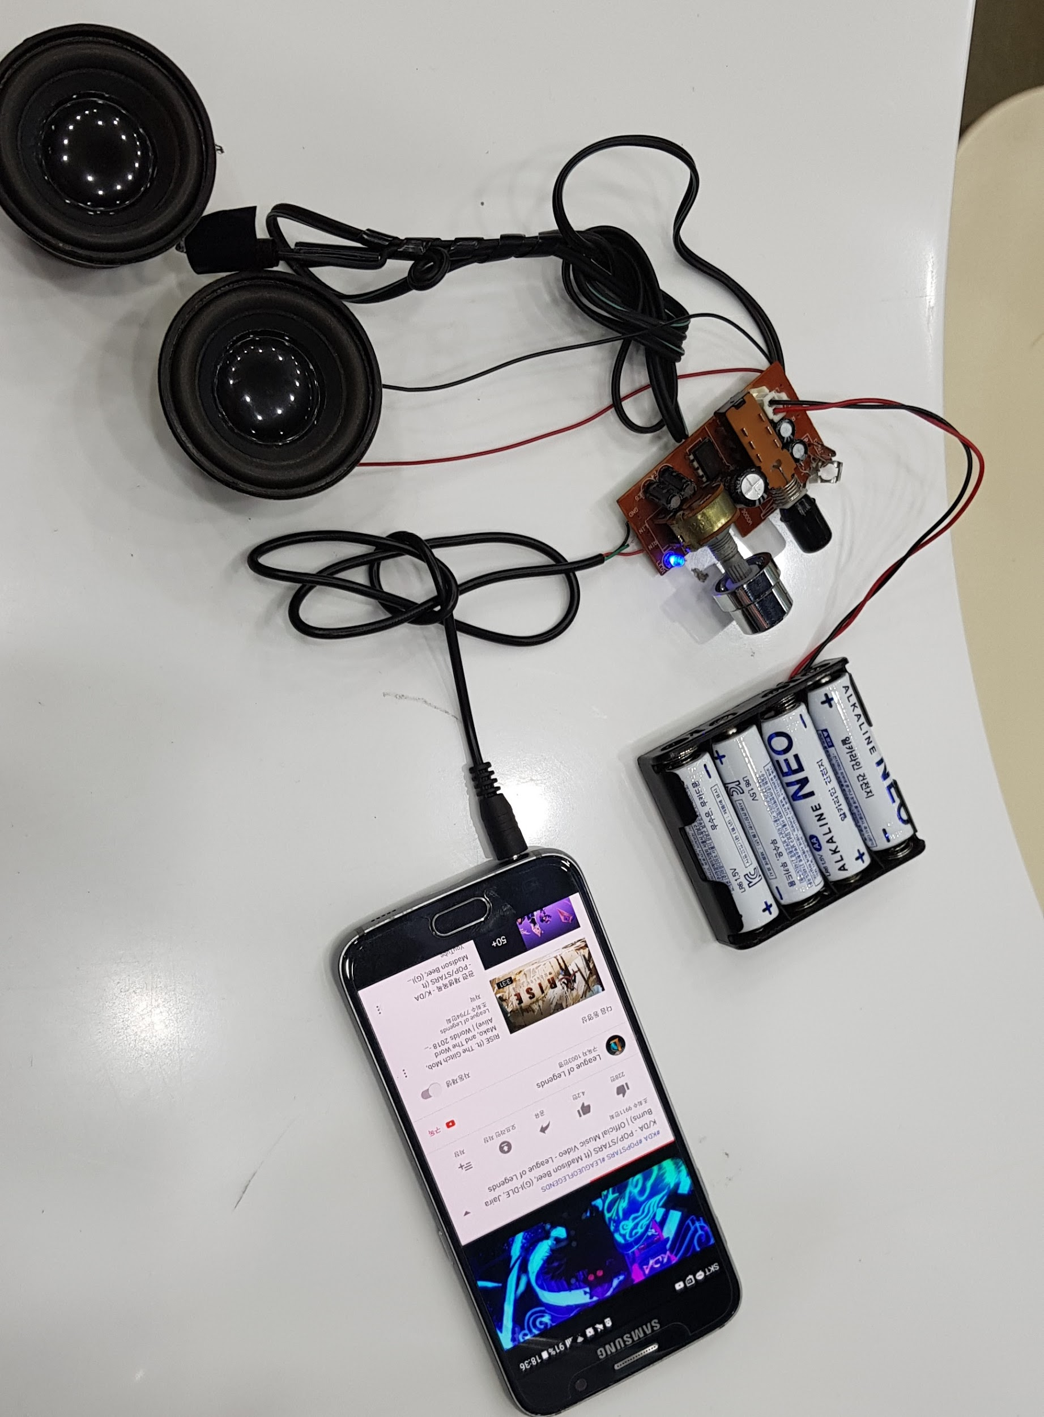
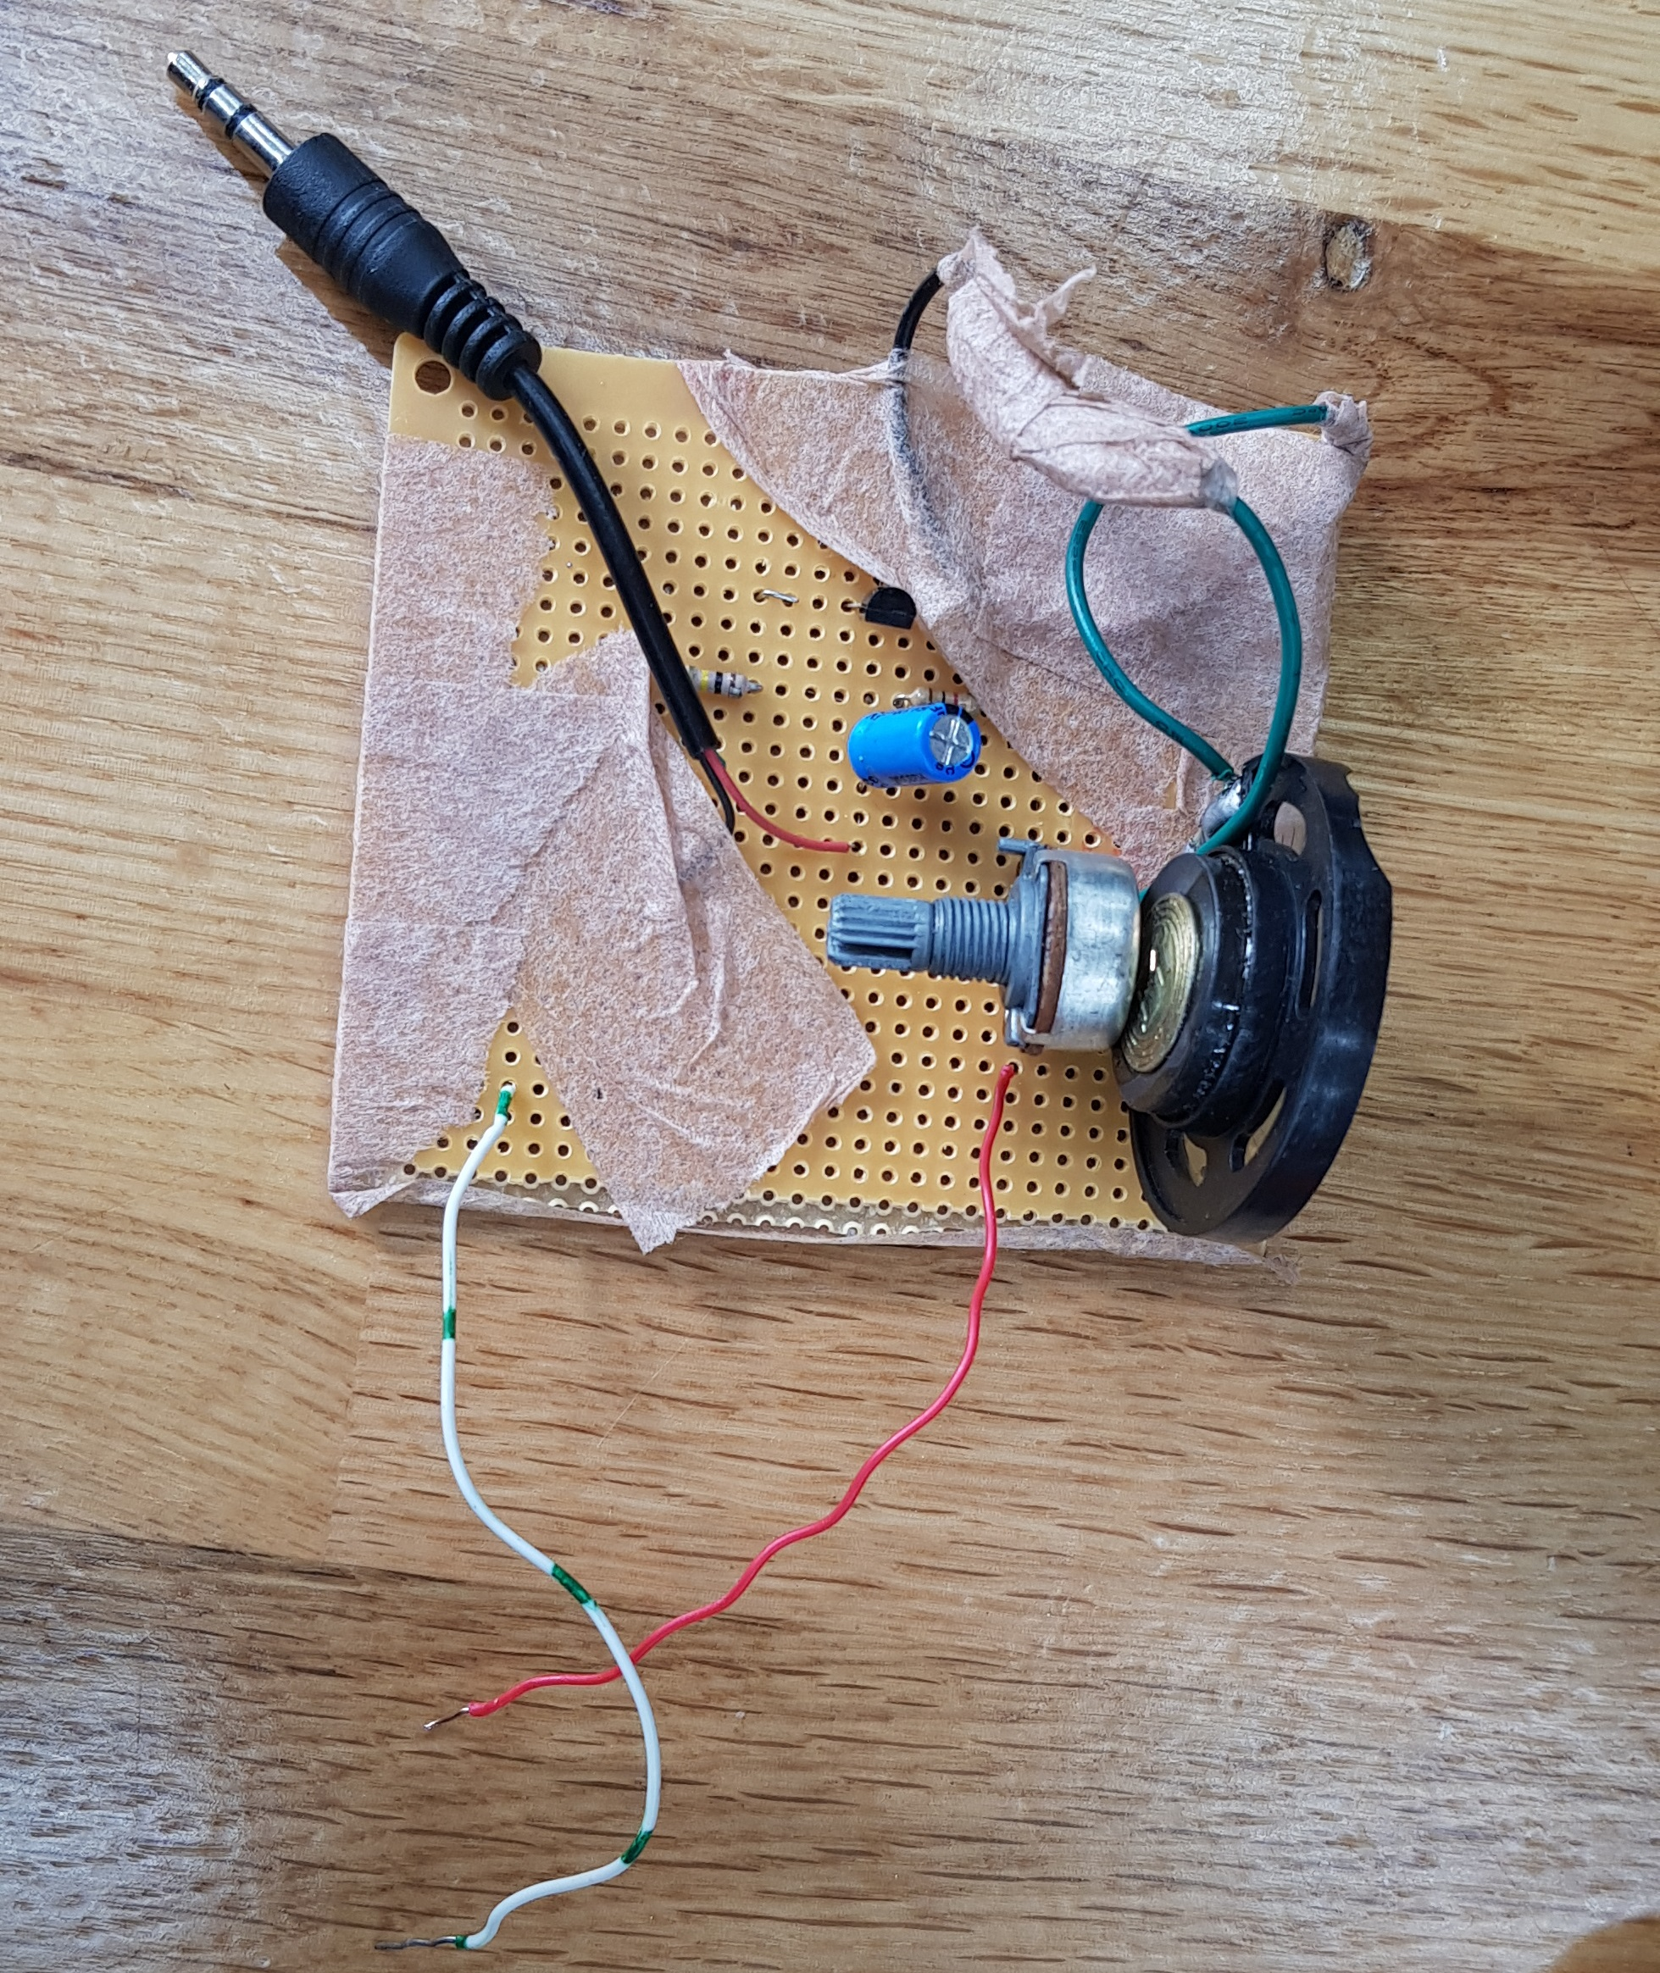
02.
트랙 및 부품, 차체 소개
스피커 소개
2차 음질이 향상된 스피커
1차 프로토타입 스피커

Slide 9
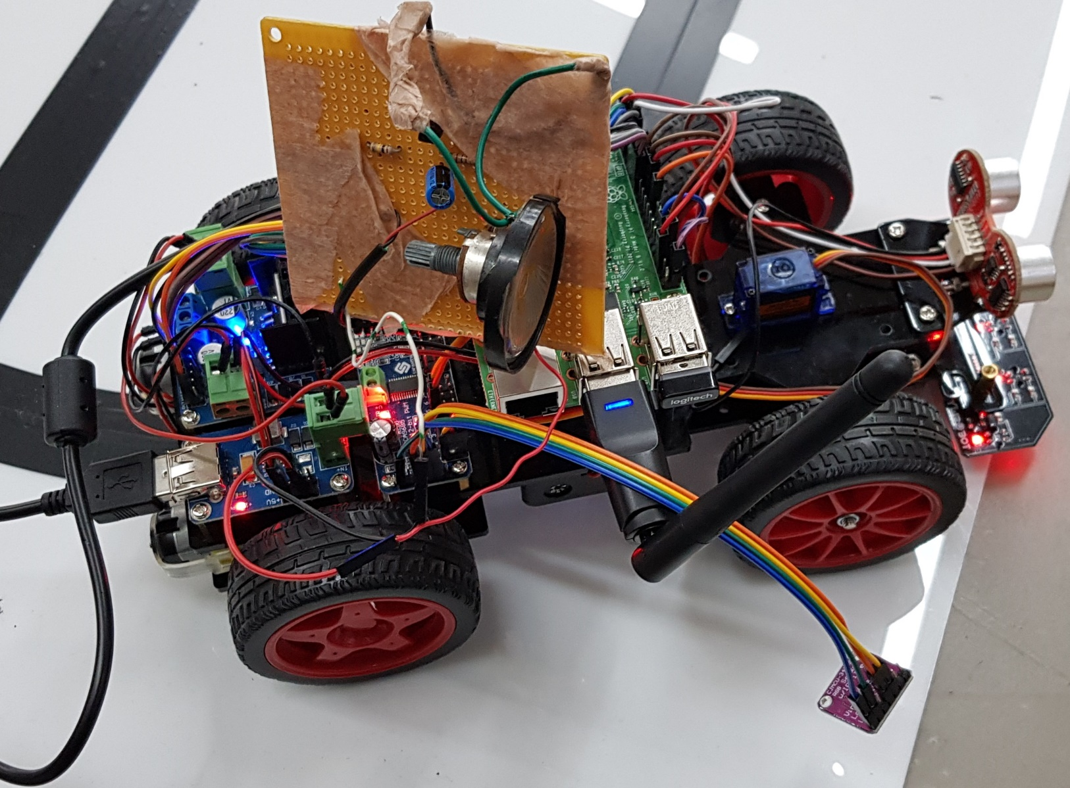
02.
트랙 및 부품, 차체 소개
1차 프로토타입 스피커
1차 차체 소개
초음파 센서
5 방향 추적 센서
RGB 센서

Slide 10
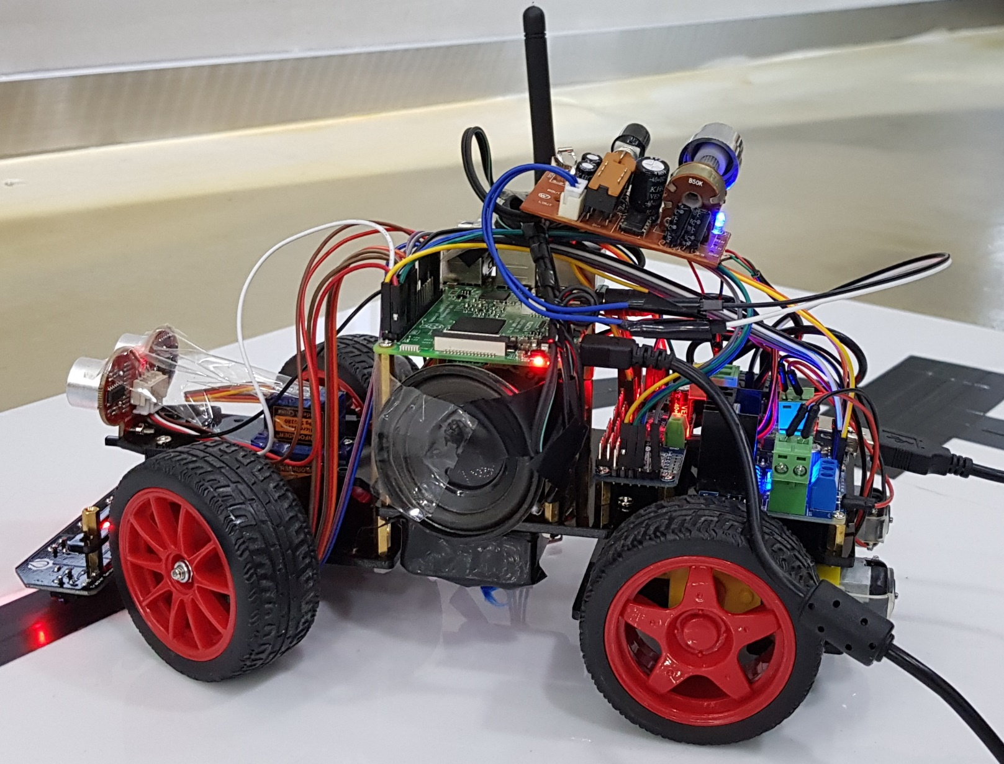
02.
트랙 및 부품, 차체 소개
2차 차체 소개
2차 향상된 스피커

Slide 11
03
스피커 작동 및 트랙 주행

Slide 12

03.
스피커 작동 및 트랙 주행
1차 프로토타입 스피커 작동 영상

Slide 13
03.
스피커 작동 및 트랙 주행
2차 음질이 향상된 스피커 작동 영상

Slide 14
03.
스피커 작동 및 트랙 주행
자율 미션 1번, T자형 주차 수행

Slide 15
03.
스피커 작동 및 트랙 주행
자율 미션 2번 수행

Slide 16
04
구현

Slide 17
04.
구현
전체적인 주행
3차 과제의 코드를 재사용
장애물을 회피하는 기능만 제거
장애물을 만날 시, 정지 후 장애물이 사라지면 다시 주행
장애물이 사라지기 전까지 음원 재생을 중지

Slide 18
04.
구현
T자형 주차
주행 중에 빨간 색을 2번 인식하면 T자 주차 시작
적당한 시간동안 전진 후 좌회전 후진
5방향 추적 센서에서의 리턴 값이 [0,0,1,0,0]이면 정지

Slide 19
04.
구현
대략적인 코드 설명
빨강, 주황, 노랑, 초록, 파랑 사용
R, G, B의 범위를 각 색마다 다르게 부여
각 색마다 다른 음원을 재생
주행 시작과 주행 마무리 시 또 다른 음원 재생

Slide 20
Thank you
Q&A

